Slide 1
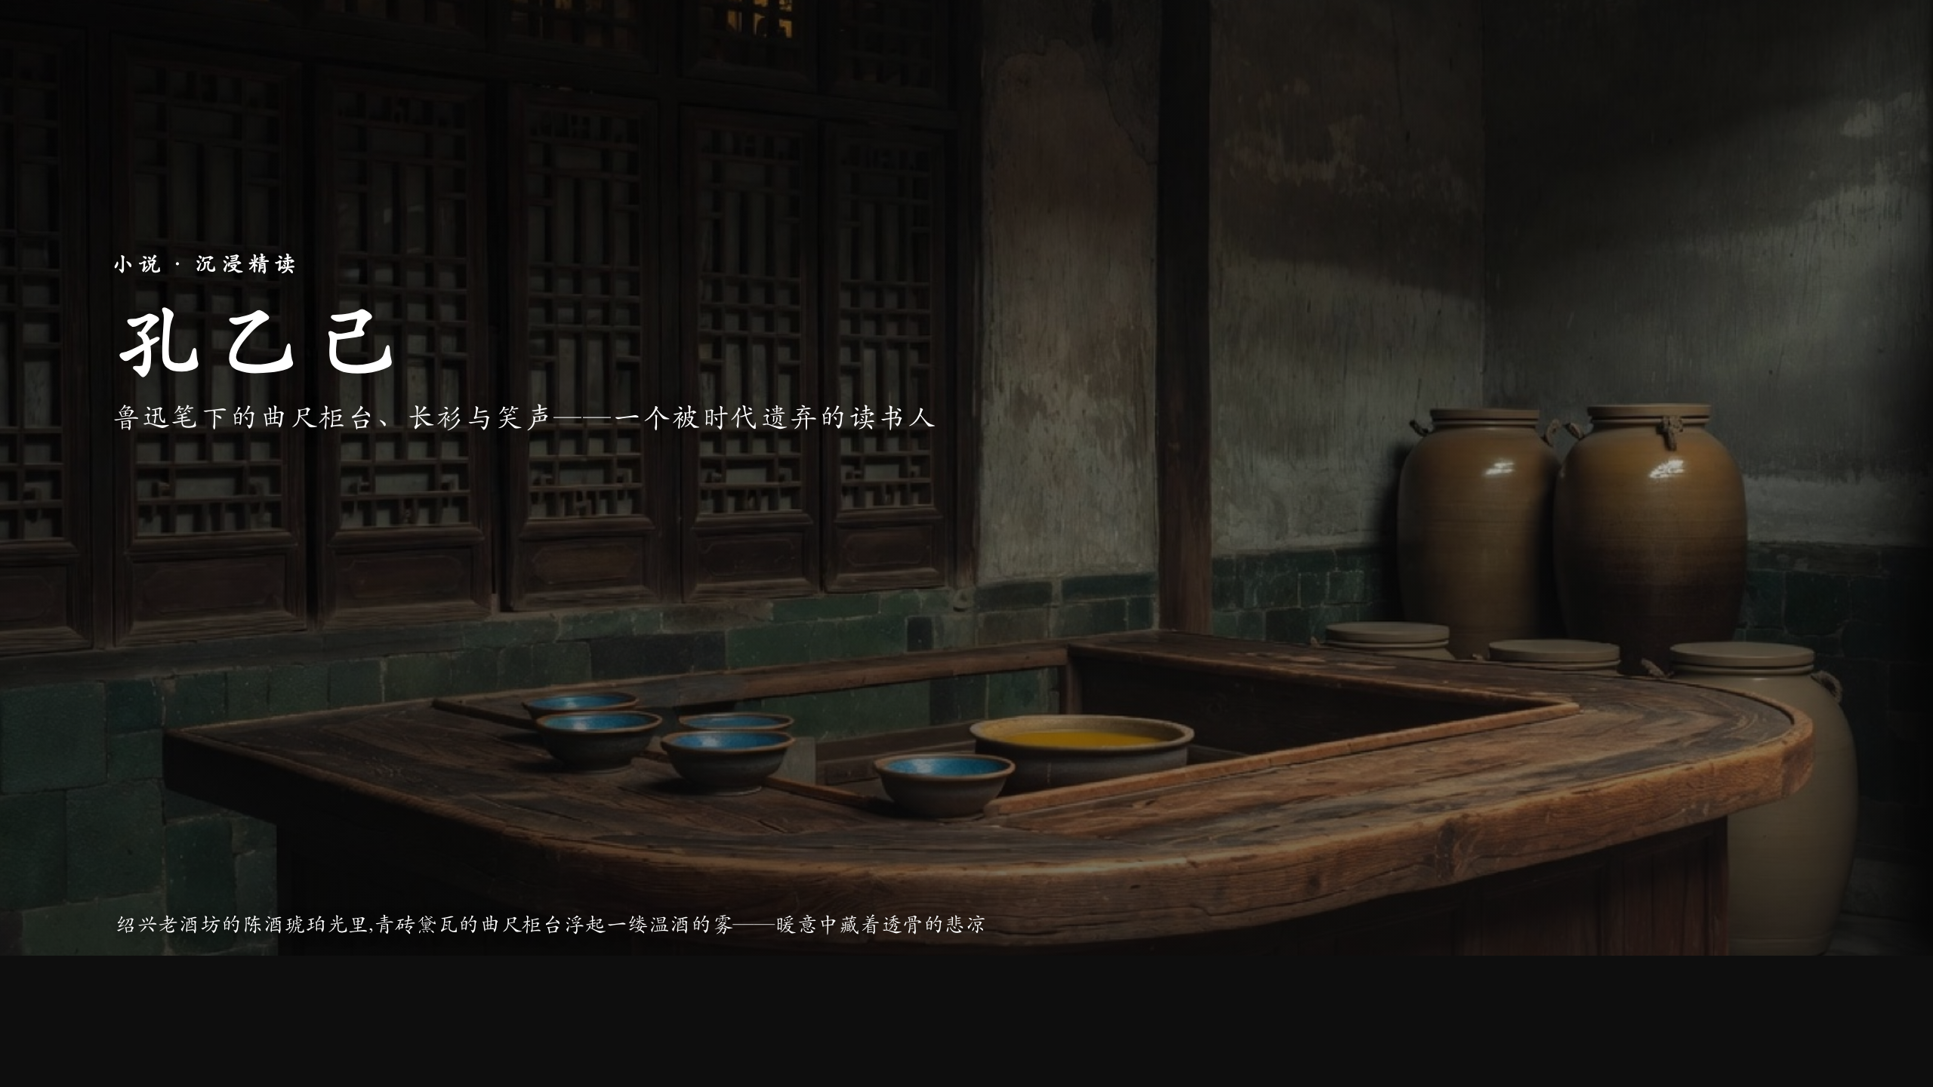
孔乙己 · 绍兴老酒坊的陈酒琥珀光里,青
鲁迅笔下的曲尺柜台、长衫与笑声——一个被时代遗弃的读书人
统编版语文九年级下册
▶ 打开沉浸课件

Slide 2
学习目标
这节课,我们要学会
理人物
梳理孔乙己的外貌、语言、动作描写,概括他'科举牺牲品'的悲剧性格,理解'长衫'与'站着喝酒'并存的矛盾意味。
品手法
体会以'笑'写'悲'的反讽笔法,赏析侧面描写(小伙计视角)与典型环境(咸亨酒店)对刻画人物的作用。
悟主旨
探究'我到现在终于没有见——大约孔乙己的确死了'的深意,认识封建科举制度与社会冷漠对人的戕害。
孔乙己 · 绍兴老酒坊的陈酒琥珀光里,青
P.2

Slide 3
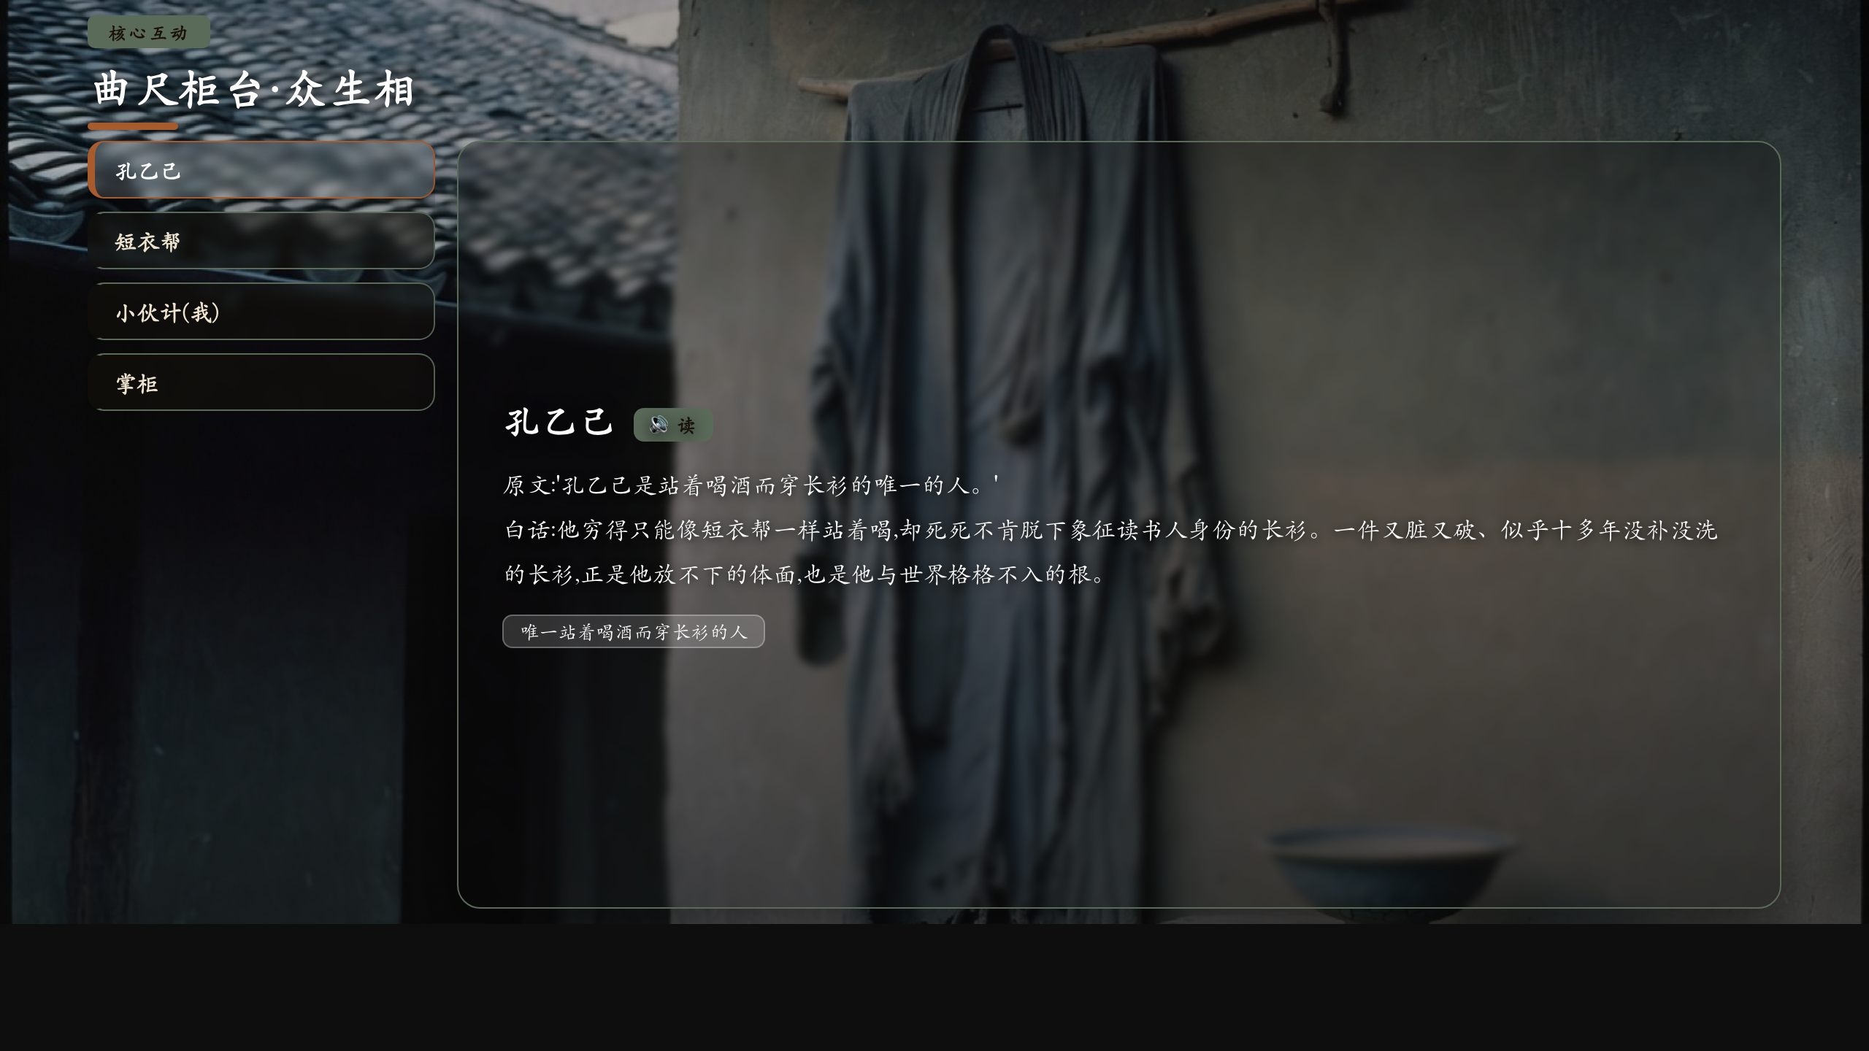
核心互动 · 曲尺柜台·众生相
▶ 课件第 4 页
点上方身份牌,看背景换景,读各自在咸亨酒店里的位置与原文
孔乙己 · 绍兴老酒坊的陈酒琥珀光里,青
P.3

Slide 4
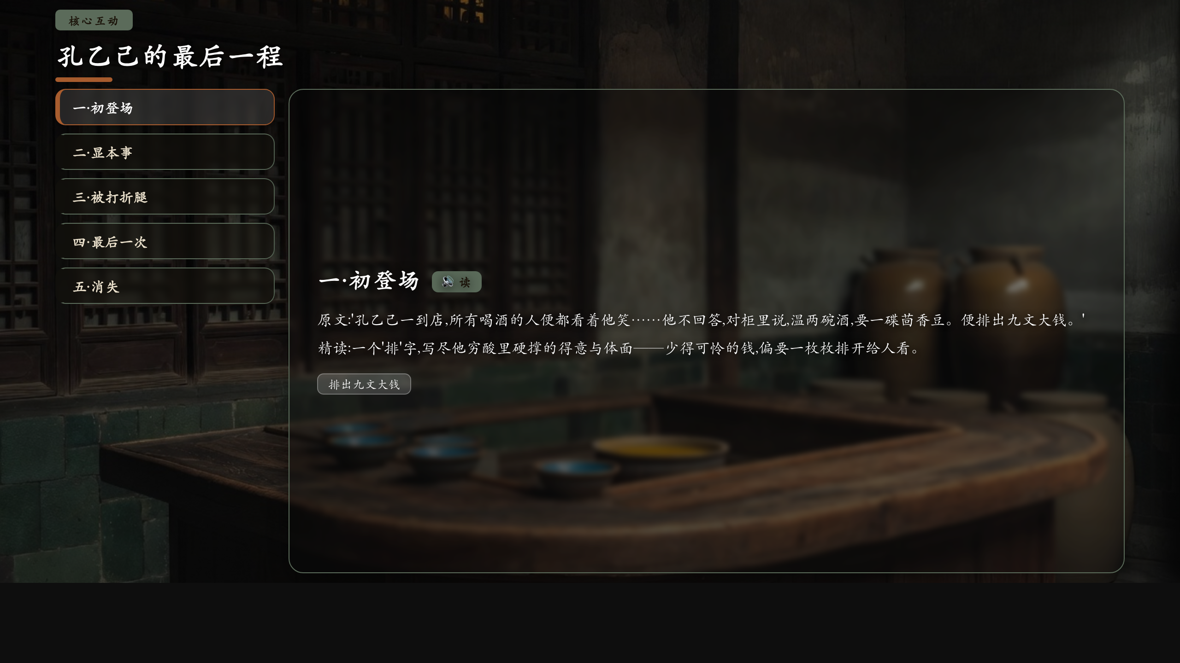
核心互动 · 孔乙己的最后一程
▶ 课件第 5 页
依次点'初登场→显本事→被打折腿→最后一次→消失',背景由暖转冷,逐幕精读
孔乙己 · 绍兴老酒坊的陈酒琥珀光里,青
P.4

Slide 5
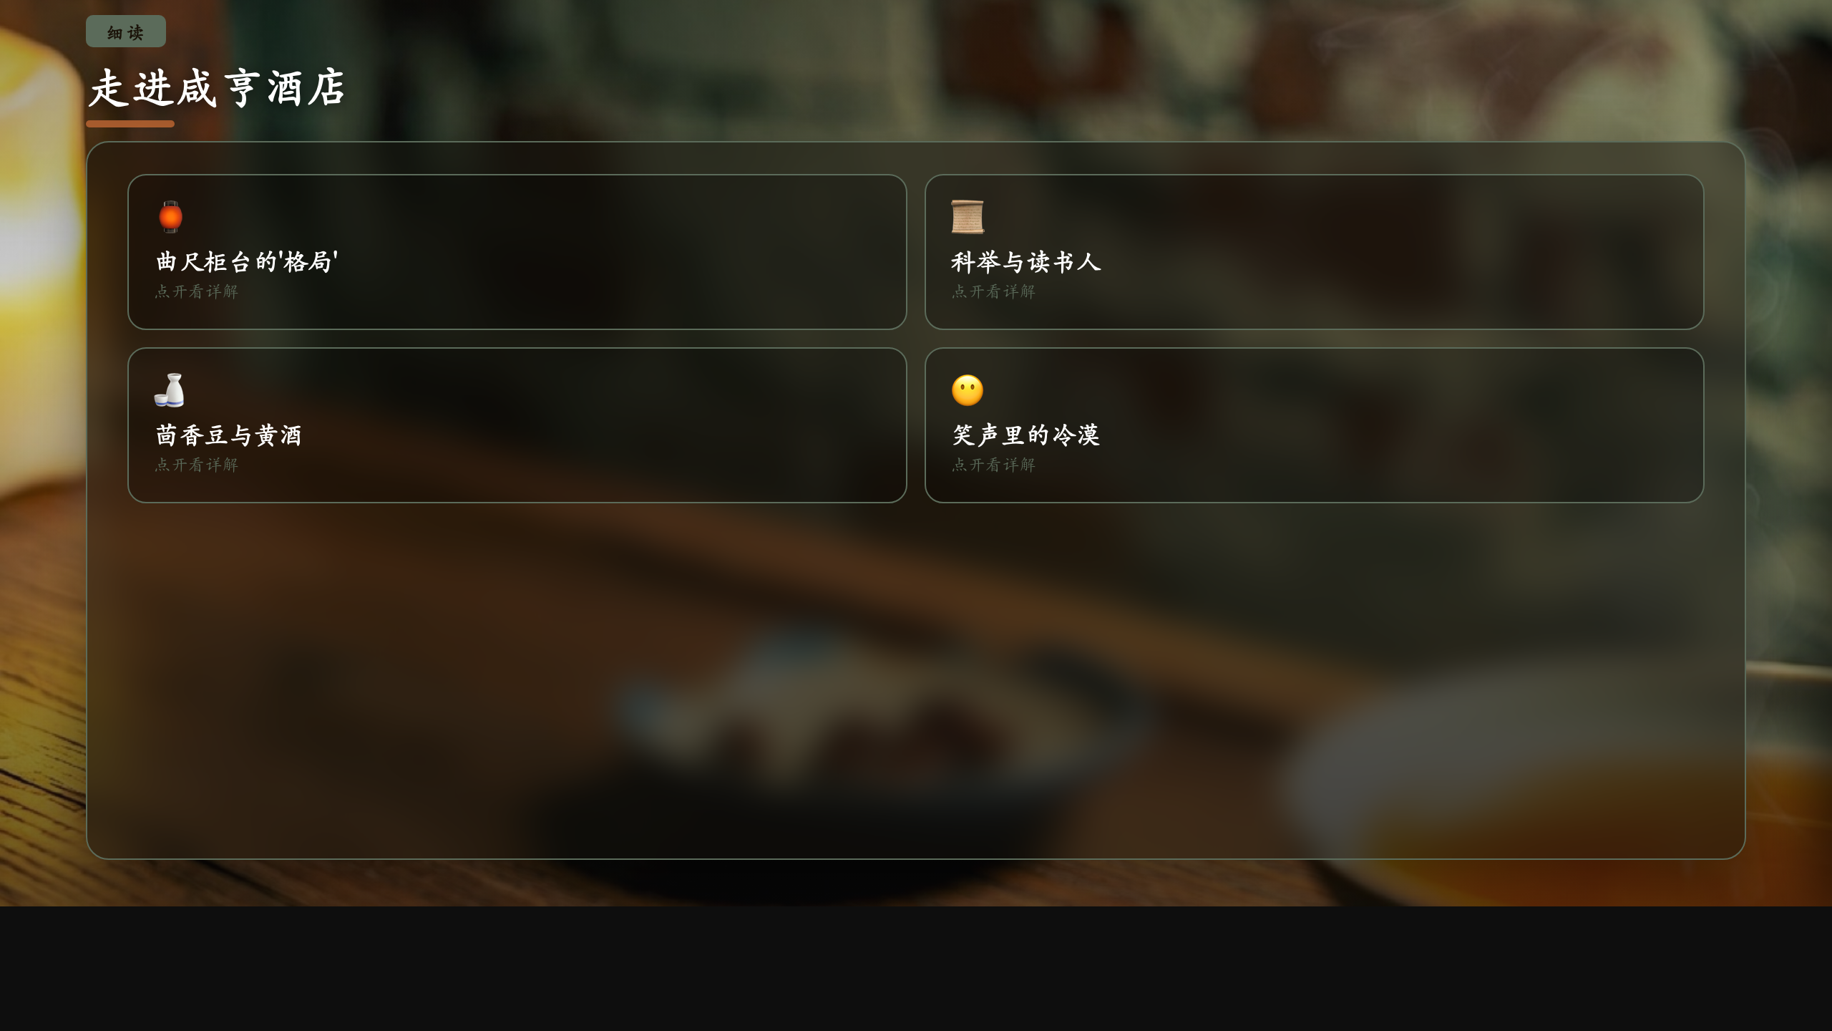
走进咸亨酒店
▶ 课件第 7 页
四张辅助卡,补全理解这篇小说所需的背景
孔乙己 · 绍兴老酒坊的陈酒琥珀光里,青
P.5

Slide 6
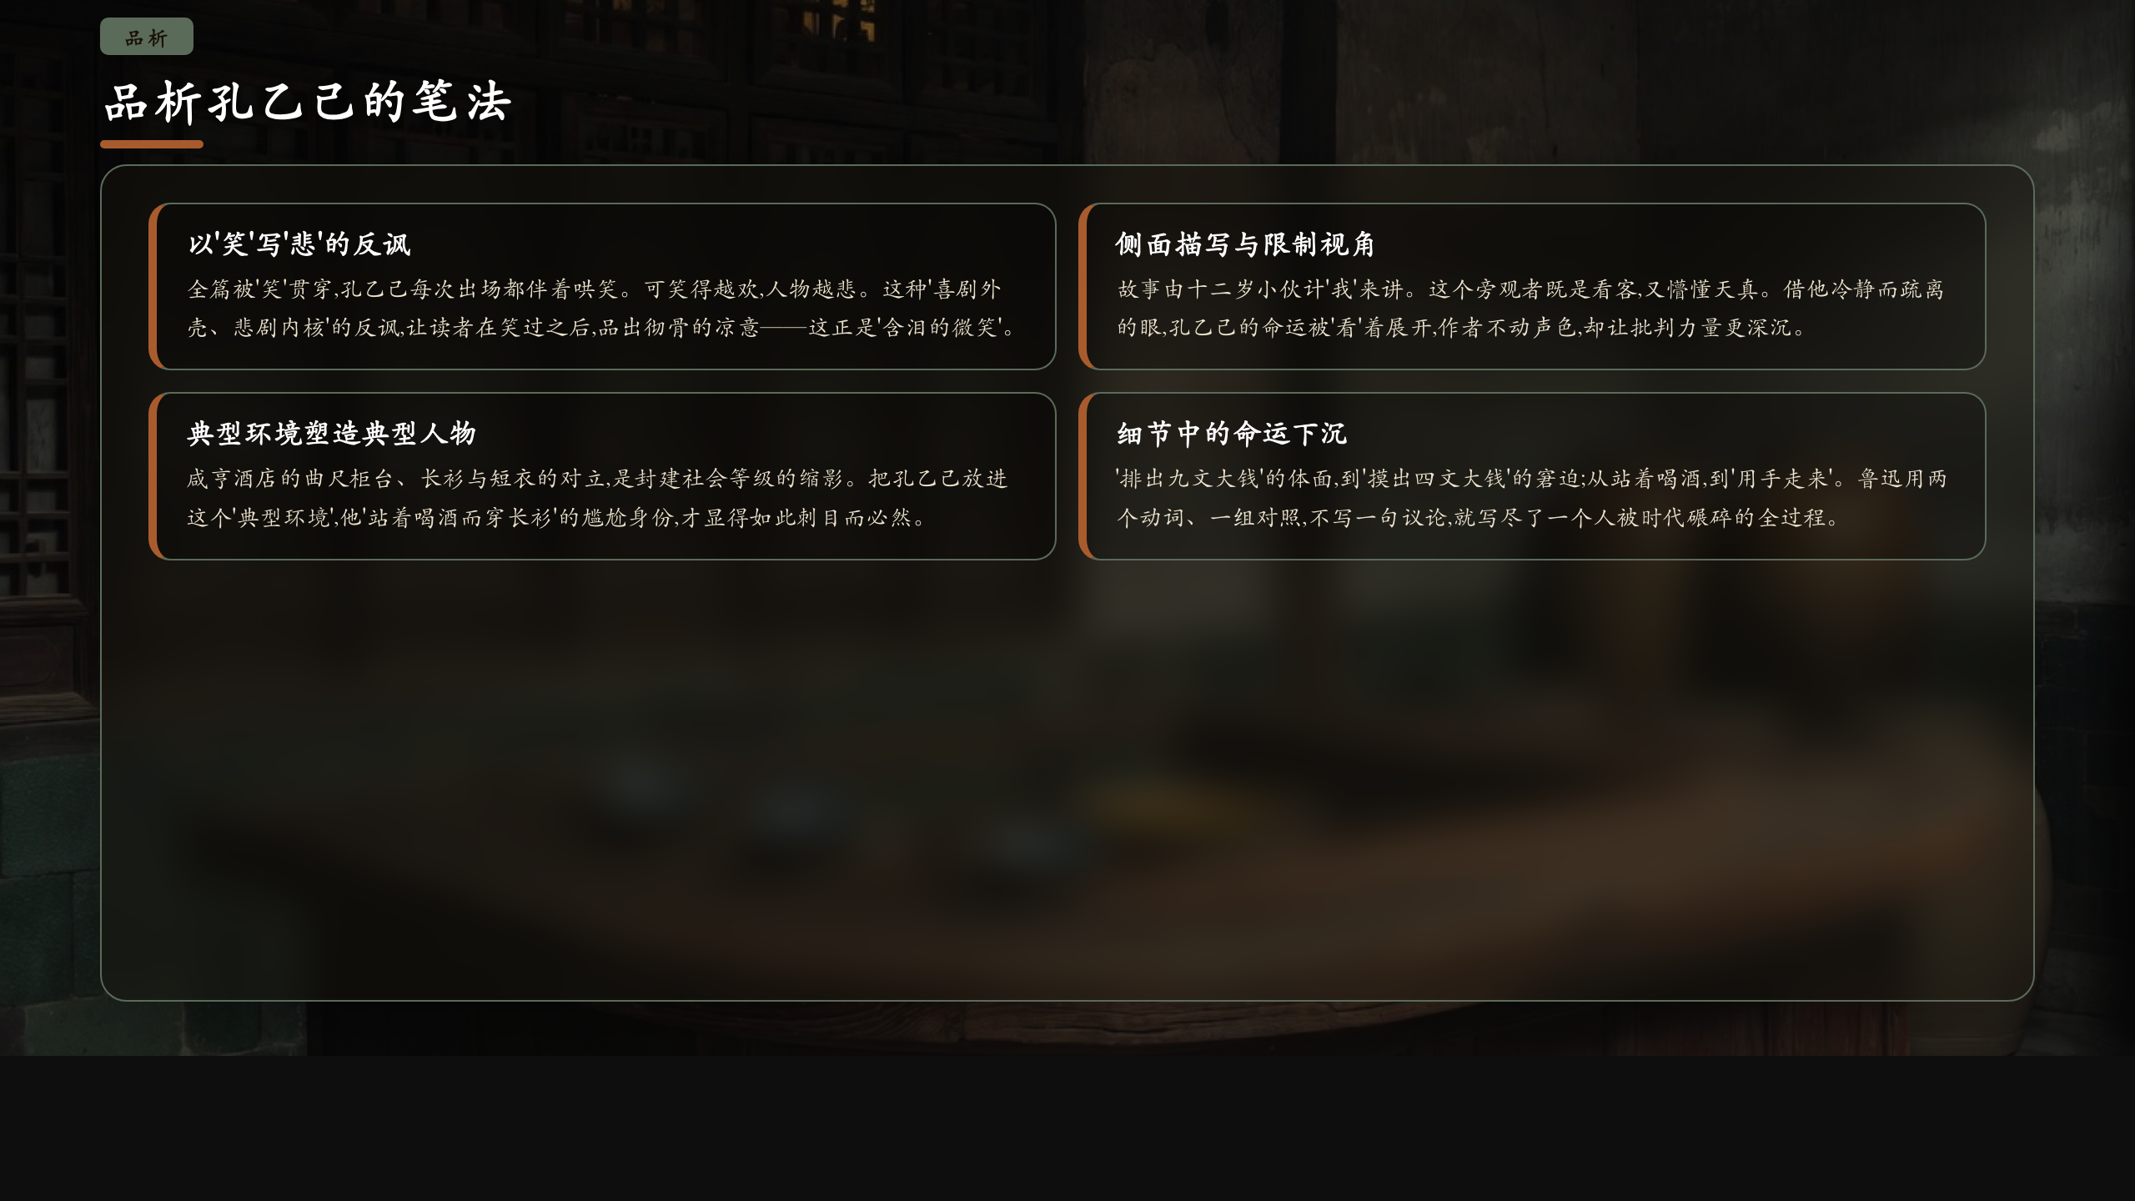
品析孔乙己的笔法
▶ 课件第 9 页
品味语言与情感
孔乙己 · 绍兴老酒坊的陈酒琥珀光里,青
P.6

Slide 7
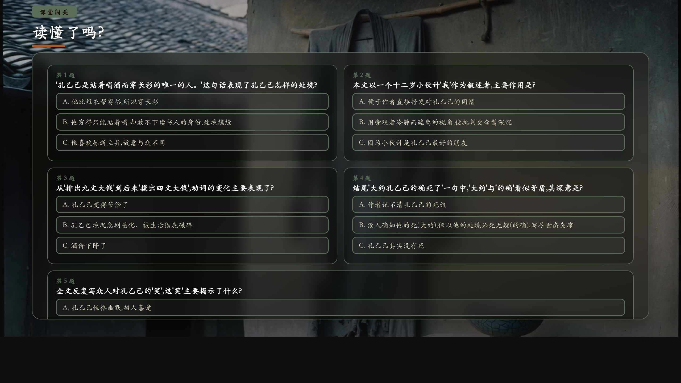
课堂闯关
▶ 课件第 10 页
检测理解与迁移
孔乙己 · 绍兴老酒坊的陈酒琥珀光里,青
P.7

Slide 8
板书
孔乙己
· 人物·矛盾的读书人:站着喝酒(穷) × 穿长衫(执念) → 高不成低不就的科举牺牲品
· 手法·以笑写悲:反讽笔法 + 小伙计旁观视角 + 咸亨酒店典型环境 → 含泪的微笑
· 主旨·吃人的冷漠:排九文→摸四文,大约·的确死了 → 控诉封建科举与社会的麻木凉薄
孔乙己 · 绍兴老酒坊的陈酒琥珀光里,青
P.8

Slide 9
作业
分层作业
必做
找出文中所有写'笑'的句子,分类整理(谁在笑、为何笑),并在旁批注:这'笑'里藏着怎样的'悲'?写一段150字的赏析。
实践
以'孔乙己走出咸亨酒店之后'为题,展开合理想象,续写一段150—200字的场景,注意延续鲁迅以冷写悲、白描传神的语言风格。
挑战
结合《故乡》中的闰土或《祝福》中的祥林嫂,比较鲁迅笔下'被时代碾碎的小人物'的共同命运,写一篇300字的小论文,谈谈'看客'在他们悲剧中扮演的角色。
孔乙己 · 绍兴老酒坊的陈酒琥珀光里,青
P.9

